Slide 1
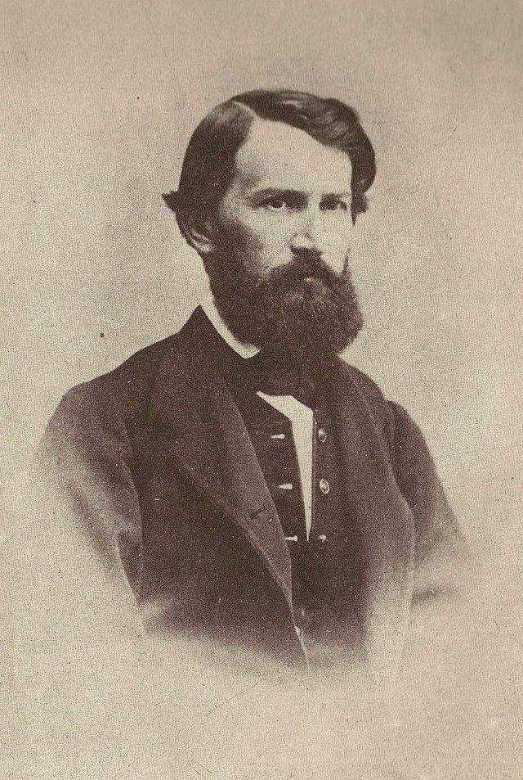
«Мез - гьанна миц1ирли агарти,
х1ербирули лебти, г1ур алк1ути
наслуби-ургабси бег1лара
миц1ирси ва зумаси бархбас саби».
К.Ушинский

Slide 2
Тестирование
Прилагательноели се иргъахъу?
а) сек1ултала уми
б) сек1ултала лишанти
в) сек1ултала баркьудлуми
жаваб: б) сек1ултала лишанти
Предложениелизиб прилагательное чидил членни биубли башара?
а) подлежащеели
б) объектли
в) к1иибил даражала членни
жаваб: в) к1иибил даражала членни

Slide 3
Чидил гъайла бут1аличил прилагательное имц1али бархбалсана?
а) существительноеличил
б) глаголличил
в) числительноеличил
жаваб: а) существительноеличил

Slide 4
Прилагательноела суалти сари
а) чи? се?
б) сегъуна? чиди? сецад?
в) чили? сели?
жаваб: б) сегъуна? чиди? сецад?
Прилагательноеби чула мяг1на х1ясибли чум кьукьяличи дурт1ули?
а) к1ел
б) авал
в) х1ябал
жаваб: б) авал

Slide 5
К1ел юлдаш дурабухъун
К1елра марти гьалмагъри.
К1илилра касиб някъла
Ца-ца мукьара шадли.
Касиб кьац1ра чучил барх,
Байхъала бут1ес цугли.
К1елра арбякьун шадли,
Мукьри г1яйдарес или.
К1ел, к1елра, к1илилра,
ца-ца, байхъала,к1елра

Slide 6
«Числительное»
Г1ялиг1ямарова Х.А.- дарган мезла ва литературала муг1ялим.

Slide 7
Дарсла мурадуни:
ученикуни сагати стандартуни х1ясибли (ФГОС) гьалабихьибси текстличибли дарсла тема белгибирахъес бурсибирес;
гьаларти дурсрачир делч1унти тикрардарес;
числительное гъайла бут1а саблин илала морфологиялашалти ва грамматикалашалти лишантачила дурх1нази аргъахъес.

Slide 8
Сунени ца журала сек1ултала белгиси кьадар яра илдала гьаб-г1ергъидеш чебиахъуси гъайла бут1алис числительное бик1ар.
Масала: шел г1инц,
вец1ал машина,
х1ябэсил хъали.

Slide 9
Масала:
Ита цалабикибти адамти 10-15 лебри.
Ишбарх1и школализи вец1алцад дурх1я арбякьун.

Slide 10
Морфологиялашалти лишанти
Числительноела жураби
кьадар
дурт1у
Гьаб-г1ергъидешла
Ца, к1ел, даршал, азир, авдех1…
Ца-ца, к1ик1ел,
вец1-вец1ал,
вец1ну к1ира-к1ира…
Цаибил, шуибил, урег-ибил, вец1ъибил…
чум?
сецад?
чум-чум?
чиди?
чумъибил?

Slide 11
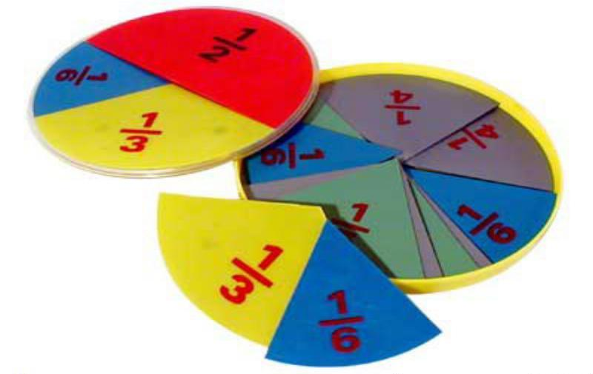
Сек1ултала белгиси кьадар яра абзурла бут1а чебиахъуси ва сунени чум? сецад? ибти сусуалтала цалис жаваб лугуси числительноелис кьадар числительное бик1ар: ца, к1ел,азир;
байхъала, байхъу, х1ябал бут1ала к1ел бут1а; ца байхъала, к1ел байхъала ва ц.

Slide 12
2. Сунени дурт1ути, дут1ибти сек1ултала кьадар чебиахъуси ва чум-чум? ибси суайс жаваб лугуси числительноелис дурт1у числительное бик1ар: ца-ца, к1ик1ел, вец1-вец1ал.
3. Сек1улти дуйг1ух1ели, илала гьаб-г1ергъидеш чебиахъуси ва сунени чиди? яра чумъибил? ибти суалтала цалис жаваб лугуси числительноелис гьаб-г1ергъидешла числительное бик1ар: цаибил, урег-ибил.

Slide 13
Бамсриихъуси манзил

Slide 14
Арали датабая!

Slide 15
Грамматикалашалти лишанти
Существительноеличил барх биубх1ели, луг1илашал кьадар чебиахъу:
х1ябал адам, вец1ал ручка ва ц.
Сабицун биубх1ели, луг1и чебиахъу:
к1ел, шел, гъал ва ц.

Slide 16
2. Гъайлизиб (предложениелизиб) имц1аливан царх1ил девличил барх бак1или, ил дев баянбиру, илис определениели бирар.
Масала:
Шел устали г1ях1си юрт бариб.
^^^^^^
Наб дудешли к1идех1 дабри асиб.
^^^^^^^^^^
Шел шуличи сек1ал г1елах1ебухъи дурт1ар.

Slide 17
Хъарбаркь:
1. Предложениела членти х1ясибли разбор барес.
Наб дудешли к1идех1 дабри асиб.

Slide 18
2.Сегъунти дугьби сари ишди?
А)Къарапул 1)5 кепек.
Б)Г1яббаси 2)1 кепек.
В)Шагьи 3)10 къуруш.
Г)Тумен 4)20 кепек.

Slide 19
Хъули х1янчи:
27, х1янчи 120.

